Slide 1
Порядок приема (перевода) на обучение по образовательным программам начального общего, основного общего и среднего общего образования
Петрунина В.А., главный специалист отдела государственного контроля (надзора) в сфере образования управления контроля и надзора, лицензирования и аккредитации образовательных организаций министерства образования Оренбургской области
МИНИСТЕРСТВО ОБРАЗОВАНИЯ ОРЕНБУРГСКОЙ ОБЛАСТИ

Slide 2
Федеральный закон от 29.12.2012 № 273-ФЗ «Об образовании в Российской Федерации»
Статья 55. Общие требования к приему на обучение в организацию, осуществляющую образовательную деятельность
ч.8 - Порядок приема на обучение по основным общеобразовательным программам (в том числе порядок приема иностранных граждан и лиц без гражданства) устанавливается федеральным органом исполнительной власти, осуществляющим функции по выработке и реализации государственной политики и нормативно-правовому регулированию в сфере общего образования, если иное не установлено настоящим Федеральным законом
МИНИСТЕРСТВО ОБРАЗОВАНИЯ ОРЕНБУРГСКОЙ ОБЛАСТИ

Slide 3
Приказ Министерства просвещения Российской Федерации от 2 сентября 2020 года № 458 «Об утверждении Порядка приема на обучение по образовательным программам начального общего, основного общего и среднего общего образования»
приказ Министерства просвещения Российской Федерации от 08.10.2021 № 707 (изменения вступили в силу с 1 марта 2022 года)
приказ Министерства просвещения Российской Федерации от 30.08.2022 № 784 (изменения вступили в силу с 1 марта 2023 года)
приказ Министерства просвещения Российской Федерации от 23.01.2023 № 47 (изменения вступили в силу с 1 марта 2023 года)
приказ Министерства просвещения Российской Федерации от 30.08.2023 № 642 (изменения вступили в силу с 7 октября 2023 года)
приказ Министерства просвещения Российской Федерации от 04.03.2025 № 171 (изменения вступают в силу с 1 апреля 2025 года)
МИНИСТЕРСТВО ОБРАЗОВАНИЯ ОРЕНБУРГСКОЙ ОБЛАСТИ

Slide 5
?
не учитывается мнение Совета родителей, обучающихся

Slide 6
Приказ Министерства просвещения Российской Федерации от 2 сентября 2020 года № 458 «Об утверждении Порядка приема на обучение по образовательным программам начального общего, основного общего и среднего общего образования»
п.4. Порядок приема на обучение по образовательным программам начального общего, основного общего и среднего общего образования регламентирует правила приема в образовательные организации граждан, имеющих право на получение общего образования соответствующего уровня, и проживающих на закрепленной территории.
п.5. Закрепление муниципальных образовательных организаций за конкретными территориями муниципального района, городского округа осуществляется органами местного самоуправления муниципальных районов и городских округов по решению вопросов местного значения в сфере образования. Распорядительный акт ОМС о закреплении ОО за конкретными территориями издается ежегодно не позднее 15 марта текущего года.
МИНИСТЕРСТВО ОБРАЗОВАНИЯ ОРЕНБУРГСКОЙ ОБЛАСТИ

Slide 7
Приказ Министерства просвещения Российской Федерации от 2 сентября 2020 года № 458 «Об утверждении Порядка приема на обучение по образовательным программам начального общего, основного общего и среднего общего образования»
п.6 Образовательные организации размещают на своих информационном стенде и официальном сайте в сети «Интернет» распорядительный акт органа местного самоуправления муниципального района или городского округа о закреплении образовательных организаций за конкретными территориями муниципального района (городского округа), издаваемый не позднее 15 марта текущего года, в течение 10 календарных дней с момента его издания.
МИНИСТЕРСТВО ОБРАЗОВАНИЯ ОРЕНБУРГСКОЙ ОБЛАСТИ

Slide 8
Муниципальное образование | Образовательные организации, не разместившие распорядительный акт ОМС
г.Бузулук | НОШ № 11
г.Медногорск | Гимназия
г.Орск | СОШ № 31
Адамовский район | Майская СОШ, Джарлинская ООШ, Юбилейная СОШ
Александровский район | Новомихайловская ООШ, Султакаевская ООШ
Беляевский район | Белогорская СОШ
Бугурусланский район | Завьяловская СОШ
Бузулукский район | Староалександровская СОШ
Новоорский район | СОШ № 2 п.Новоорск
Новосергиевский район | СОШ № 2, Лапазская СОШ
Октябрьский район | Васильевская ООШ
Первомайский район | Курлинская СОШ, Советская СОШ, Уральская СОШ, Шапошниковская СОШ
Сорочинский м.о. | Троицкая СОШ, Родинская СОШ, Уранская
Саракташский район | Екатериновская ООШ, Кульчумовская ООШ, Советская ООШ
Северный район | Русскокандызская, СОШ № 2, Бакаевская СОШ
Ташлинский район | Гимназия № 1, Степная СОШ
приказ министерства образования Оренбургской области от 13.03.2025 № 01-21/395 «О проведении наблюдения за соблюдением обязательных требований (мониторинга безопасности) по размещению и обновлению на официальном сайте образовательных организаций в информационно-телекоммуникационной сети «Интернет» информации, предусмотренной Порядком приема на обучение по образовательным программам начального общего, основного общего и среднего общего образования»

Slide 9
Приказ Министерства просвещения Российской Федерации от 02.09.2020 № 458 «Об утверждении Порядка приема на обучение по образовательным программам начального общего, основного общего и среднего общего образования»
С целью проведения организованного приема детей в первый класс образовательные организации размещают на своих информационном стенде и официальном сайте в сети Интернет информацию:
о количестве мест в первых классах не позднее 10 календарных дней с момента издания распорядительного акта о закреплении территории (п.16)
о наличии свободных мест в первых классах для приема детей, не проживающих на закрепленной территории, не позднее 5 июля текущего года (п.16)
МИНИСТЕРСТВО ОБРАЗОВАНИЯ ОРЕНБУРГСКОЙ ОБЛАСТИ

Slide 10
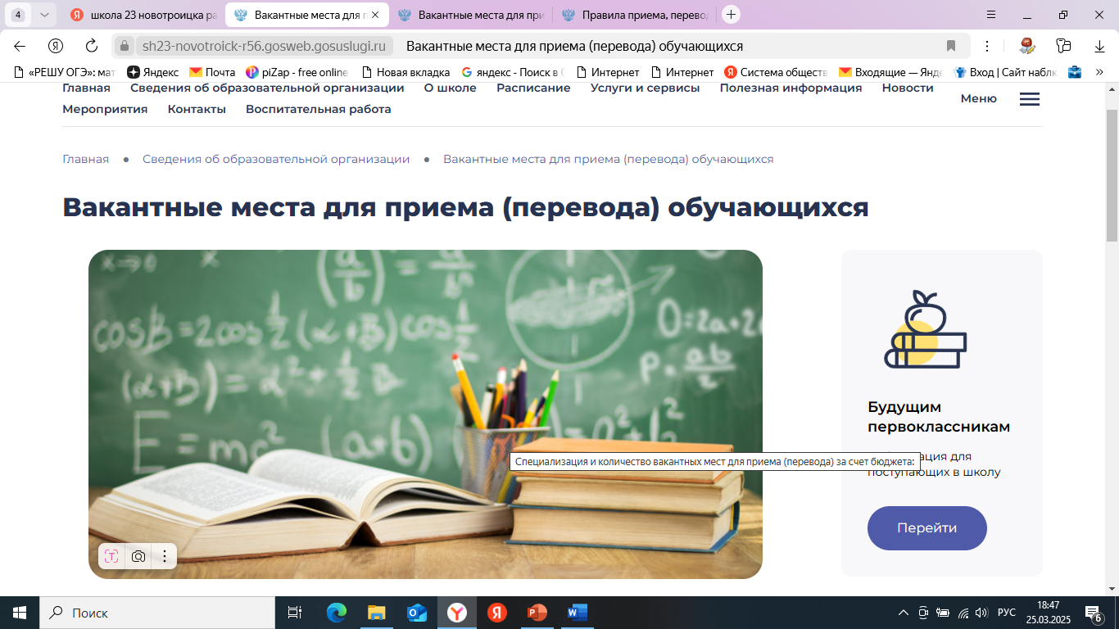
приказ министерства образования Оренбургской области от 13.03.2025 № 01-21/395 «О проведении наблюдения за соблюдением обязательных требований (мониторинга безопасности) по размещению и обновлению на официальном сайте образовательных организаций в информационно-телекоммуникационной сети «Интернет» информации, предусмотренной Порядком приема на обучение по образовательным программам начального общего, основного общего и среднего общего образования»
!!!
?

Slide 11
приказ министерства образования Оренбургской области от 13.03.2025 № 01-21/395 «О проведении наблюдения за соблюдением обязательных требований (мониторинга безопасности) по размещению и обновлению на официальном сайте образовательных организаций в информационно-телекоммуникационной сети «Интернет» информации, предусмотренной Порядком приема на обучение по образовательным программам начального общего, основного общего и среднего общего образования»

Slide 12
Приказ Министерства просвещения Российской Федерации от 02.09.2020 № 458 «Об утверждении Порядка приема на обучение по образовательным программам начального общего, основного общего и среднего общего образования»
п.8 - Получение начального общего образования в образовательных организациях начинается по достижении детьми возраста шести лет и шести месяцев при отсутствии противопоказаний по состоянию здоровья, но не позже достижения ими возраста восьми лет. По заявлению родителей (законных представителей) детей учредитель образовательной организации вправе разрешить прием детей в образовательную организацию на обучение по образовательным программам начального общего образования в более раннем или более позднем возрасте
МИНИСТЕРСТВО ОБРАЗОВАНИЯ ОРЕНБУРГСКОЙ ОБЛАСТИ

Slide 13
Приказ Министерства просвещения Российской Федерации от 02.09.2020 № 458 «Об утверждении Порядка приема на обучение по образовательным программам начального общего, основного общего и среднего общего образования»
п.9 - Во внеочередном порядке предоставляются места в общеобразовательных организациях, имеющих интернат:
детям, указанным в пункте 5 статьи 44 Федерального закона Российской Федерации от 17.01.1992 № 2202-1 «О прокуратуре Российской Федерации»;
детям, указанным в пункте 3 статьи 19 Федерального закона Российской Федерации от 26.06.1992 № 3132-1 «О статусе судей в Российской Федерации»;
детям, указанным в части 25 статьи 35 Федерального закона Российской Федерации от 28.12.2010 № 403-ФЗ «О Следственном комитете Российской Федерации».
МИНИСТЕРСТВО ОБРАЗОВАНИЯ ОРЕНБУРГСКОЙ ОБЛАСТИ

Slide 14
Приказ Министерства просвещения Российской Федерации от 02.09.2020 № 458 «Об утверждении Порядка приема на обучение по образовательным программам начального общего, основного общего и среднего общего образования»
п.9¹. Во внеочередном порядке предоставляются места в государственных и муниципальных общеобразовательных организациях детям, указанным в пункте 8 статьи 24 Федерального закона от 27.05.1998 № 76-ФЗ «О статусе военнослужащих», и детям, указанным в статье 28 ¹ Федерального закона от 03.07.2016 № 226-ФЗ «О войсках национальной гвардии Российской Федерации», по месту жительства их семей.
МИНИСТЕРСТВО ОБРАЗОВАНИЯ ОРЕНБУРГСКОЙ ОБЛАСТИ

Slide 15
Приказ Министерства просвещения Российской Федерации от 02.09.2020 № 458 «Об утверждении Порядка приема на обучение по образовательным программам начального общего, основного общего и среднего общего образования»
п.10 - В первоочередном порядке предоставляются места в государственных и муниципальных общеобразовательных организациях:
детям, указанным в абзаце втором части 6 статьи 19 Федерального закона Российской Федерации от 27.05.1998 № 76-ФЗ «О статусе военнослужащих», по месту жительства их семей
детям, указанным в части 6 статьи 46 Федерального закона Российской Федерации от 07.02.2011 № 3-ФЗ «О полиции»
детям сотрудников органов внутренних дел, не являющихся сотрудниками полиции, указанных в части 2 статьи 56 Федерального закона от 07.02.2011 № 3-ФЗ «О полиции»
детям, указанным в части 14 статьи 3 Федерального закона от 30.12.2012 № 283-ФЗ «О социальных гарантиях сотрудникам некоторых федеральных органов исполнительной власти и внесении изменений в законодательные акты Российской Федерации»
МИНИСТЕРСТВО ОБРАЗОВАНИЯ ОРЕНБУРГСКОЙ ОБЛАСТИ

Slide 16
Приказ Министерства просвещения Российской Федерации от 02.09.2020 № 458 «Об утверждении Порядка приема на обучение по образовательным программам начального общего, основного общего и среднего общего образования»
п.12. Ребенок, в том числе усыновленный (удочеренный) или находящийся под опекой или попечительством в семье, включая приемную семью либо патронатную семью, имеет право преимущественного приема на обучение по основным общеобразовательным программам в государственную или муниципальную образовательную организацию, в которой обучаются его брат и (или) сестра (полнородные и неполнородные, усыновленные (удочеренные), дети, опекунами (попечителями) которых являются родители (законные представители) этого ребенка, или дети, родителями (законными представителями) которых являются опекуны (попечители) этого ребенка
МИНИСТЕРСТВО ОБРАЗОВАНИЯ ОРЕНБУРГСКОЙ ОБЛАСТИ

Slide 17
Приказ Министерства просвещения Российской Федерации от 02.09.2020 № 458 «Об утверждении Порядка приема на обучение по образовательным программам начального общего, основного общего и среднего общего образования»
п.17 - Прием заявлений о приеме на обучение в первый класс для детей, имеющих право на внеочередной, первоочередной и преимущественный прием (указанных в пунктах 9, 9.1, 10 и 12 Порядка), а также проживающих на закрепленной территории, начинается не позднее 1 апреля текущего года и завершается 30 июня текущего года
Руководитель образовательной организации издает распорядительный акт о приеме на обучение в первый класс детей, имеющих право на внеочередной, первоочередной и преимущественный прием, а также проживающих на закрепленной территории, в течение 3 рабочих дней после завершения приема заявлений о приеме на обучение в первый класс
МИНИСТЕРСТВО ОБРАЗОВАНИЯ ОРЕНБУРГСКОЙ ОБЛАСТИ

Slide 18
Приказ Министерства просвещения Российской Федерации от 02.09.2020 № 458 «Об утверждении Порядка приема на обучение по образовательным программам начального общего, основного общего и среднего общего образования»
п. 17. Для детей, не проживающих на закрепленной территории, прием заявлений о приеме на обучение в первый класс начинается 6 июля текущего года до момента заполнения свободных мест, но не позднее 5 сентября текущего года.
п.31. Руководитель общеобразовательной организации издает распорядительный акт о приеме на обучение ребенка или поступающего в течение 5 рабочих дней после приема заявления о приеме на обучение и представленных документов.
МИНИСТЕРСТВО ОБРАЗОВАНИЯ ОРЕНБУРГСКОЙ ОБЛАСТИ

Slide 19
Приказ Министерства просвещения Российской Федерации от 02.09.2020 № 458
«Об утверждении Порядка приема на обучение по образовательным программам начального общего, основного общего и среднего общего образования»
п.24 - В заявлении о приеме на обучение родителем (законным представителем) ребенка или поступающим указываются следующие сведения:
фамилия, имя, отчество (при наличии) ребенка или поступающего
дата рождения ребенка или поступающего
адрес места жительства и (или) адрес места пребывания ребенка или поступающего
фамилия, имя, отчество (при наличии) родителя(ей) (законного(ых) представителя(ей)) ребенка
адрес места жительства и (или) адрес места пребывания родителя(ей) (законного(ых) представителя(ей)) ребенка

Slide 20
Приказ Министерства просвещения Российской Федерации от 02.09.2020 № 458
«Об утверждении Порядка приема на обучение по образовательным программам начального общего, основного общего и среднего общего образования»
п.24 - В заявлении о приеме на обучение родителем (законным представителем) ребенка или поступающим указываются следующие сведения:
адрес(а) электронной почты, номер(а) телефона(ов) (при наличии) родителя(ей) (законного(ых) представителя(ей)) ребенка или поступающего
о наличии права внеочередного, первоочередного или преимущественного приема
о потребности ребенка или поступающего в обучении по адаптированной образовательной программе и (или) в создании специальных условий для организации обучения и воспитания обучающегося с ограниченными возможностями здоровья в соответствии с заключением психолого-медико-педагогической комиссии (при наличии) или инвалида (ребенка-инвалида) в соответствии с индивидуальной программой реабилитации

Slide 21
Приказ Министерства просвещения Российской Федерации от 02.09.2020 № 458
«Об утверждении Порядка приема на обучение по образовательным программам начального общего, основного общего и среднего общего образования»
п.24 - В заявлении о приеме на обучение родителем (законным представителем) ребенка или поступающим указываются следующие сведения:
согласие родителя(ей) (законного(ых) представителя(ей)) ребенка на обучение ребенка по адаптированной образовательной программе (в случае необходимости обучения ребенка по адаптированной образовательной программе)
согласие поступающего, достигшего возраста восемнадцати лет, на обучение по адаптированной образовательной программе (в случае необходимости обучения указанного поступающего по адаптированной образовательной программе)
язык образования (в случае получения образования на родном языке из числа языков народов Российской Федерации или на иностранном языке)

Slide 22
Приказ Министерства просвещения Российской Федерации от 02.09.2020 № 458
«Об утверждении Порядка приема на обучение по образовательным программам начального общего, основного общего и среднего общего образования»
п.24 - В заявлении о приеме на обучение родителем (законным представителем) ребенка или поступающим указываются следующие сведения:
родной язык из числа языков народов Российской Федерации (в случае реализации права на изучение родного языка из числа языков народов Российской Федерации, в том числе русского языка как родного языка)
государственный язык республики Российской Федерации (в случае предоставления общеобразовательной организацией возможности изучения государственного языка республики Российской Федерации)

Slide 23
Приказ Министерства просвещения Российской Федерации от 02.09.2020 № 458
«Об утверждении Порядка приема на обучение по образовательным программам начального общего, основного общего и среднего общего образования»
п.24 - В заявлении о приеме на обучение родителем (законным представителем) ребенка или поступающим указываются следующие сведения:
факт ознакомления родителя(ей) (законного(ых) представителя(ей)) ребенка или поступающего с уставом, с лицензией на осуществление образовательной деятельности, со свидетельством о государственной аккредитации, с общеобразовательными программами и другими документами, регламентирующими организацию и осуществление образовательной деятельности, права и обязанности обучающихся
согласие родителя(ей) (законного(ых) представителя(ей)) ребенка или поступающего на обработку персональных данных

Slide 24
Приказ Министерства просвещения Российской Федерации от 02.09.2020 № 458
«Об утверждении Порядка приема на обучение по образовательным программам начального общего, основного общего и среднего общего образования»
приказ министерства образования Оренбургской области от 13.03.2025 № 01-21/395 «О проведении наблюдения за соблюдением обязательных требований (мониторинга безопасности) по размещению и обновлению на официальном сайте образовательных организаций в информационно-телекоммуникационной сети «Интернет» информации, предусмотренной Порядком приема на обучение по образовательным программам начального общего, основного общего и среднего общего образования»
Всего участвовали в мониторинге ОО | Не разместили образец заявления ОО | Разместили образец заявления ОО
250 | 60 | 190

Slide 26
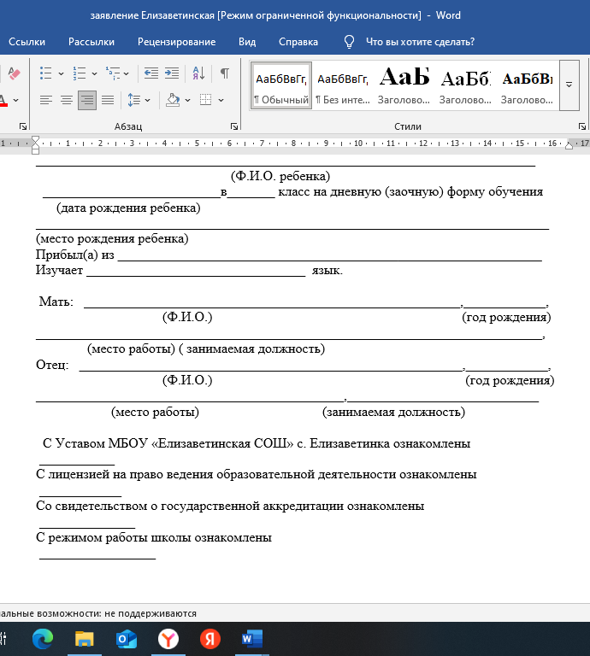

Slide 27
Приказ Министерства просвещения Российской Федерации от 02.09.2020 № 458
«Об утверждении Порядка приема на обучение по образовательным программам начального общего, основного общего и среднего общего образования»
п.26 - Для приема родитель(и) (законный(ые) представитель(и) ребенка или поступающий представляют следующие документы:
копию документа, удостоверяющего личность родителя (законного представителя) ребенка;
копию свидетельства о рождении ребенка или документа, подтверждающего родство заявителя;
копию свидетельства о рождении полнородных и неполнородных брата и (или) сестры (в случае использования права преимущественного приема на обучение по образовательным программам начального общего образования ребенка в государственную или муниципальную образовательную организацию, в которой обучаются его полнородные и неполнородные брат и (или) сестра);
копию документа, подтверждающего установление опеки или попечительства (при необходимости);

Slide 28
Приказ Министерства просвещения Российской Федерации от 02.09.2020 № 458
«Об утверждении Порядка приема на обучение по образовательным программам начального общего, основного общего и среднего общего образования»
п.26 - Для приема родитель(и) (законный(ые) представитель(и)) ребенка или поступающий представляют следующие документы:
копию документа о регистрации ребенка или поступающего по месту жительства или по месту пребывания на закрепленной территории или справку о приеме документов для оформления регистрации по месту жительства (в случае приема на обучение ребенка или поступающего, проживающего на закрепленной территории);
копии документов, подтверждающих право внеочередного, первоочередного приема на обучение по основным общеобразовательным программам или преимущественного приема на обучение по образовательным программам основного общего и среднего общего образования, интегрированным с дополнительными общеразвивающими программами, имеющими целью подготовку несовершеннолетних граждан к военной или иной государственной службе, в том числе к государственной службе российского казачества;
копию заключения психолого-медико-педагогической комиссии (при наличии).

Slide 30
Объявление на сайте ОО:

Slide 31
Приказ Министерства просвещения Российской Федерации от 02.09.2020 № 458
«Об утверждении Порядка приема на обучение по образовательным программам начального общего, основного общего и среднего общего образования»
п.29
Журнал приема заявлений о приеме на обучение в общеобразовательную организацию
Документ, заверенный подписью должностного лица общеобразовательной организации, ответственного за прием заявлений о приеме на обучение и документов, содержащий индивидуальный номер заявления о приеме на обучение и перечень представленных при приеме на обучение документов

Slide 32
Приказ Министерства просвещения Российской Федерации от 02.09.2020 № 458
«Об утверждении Порядка приема на обучение по образовательным программам начального общего, основного общего и среднего общего образования»
п.32
На каждого ребенка или поступающего, принятого в общеобразовательную организацию, формируется личное дело, в котором хранятся заявление о приеме на обучение и все представленные родителем(ями) (законным(ыми) представителем(ями)) ребенка или поступающим документы (копии документов)

Slide 33
Формы проверочных листов, используемых органами исполнительной власти субъектов Российской Федерации, осуществляющими переданные Российской Федерацией полномочия в сфере образования, при осуществлении федерального государственного контроля (надзора) в сфере образования

Slide 34
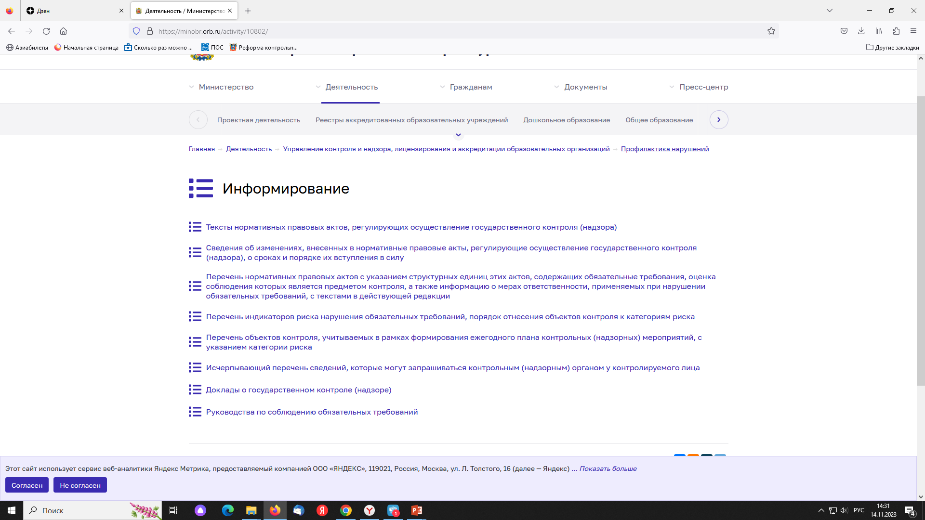
Информирование (https://minobr.orb.ru/activity/10802/)

Slide 35
Особенности приема на обучение иностранных граждан
Минпросвещения России от 04.03.2025 № 171
«О внесении изменений в Порядок приема на обучение по образовательным программам начального общего, основного общего и среднего общего образования, утвержденный приказом Министерства просвещения Российской Федерации от 02.09.2020 № 458»
МИНИСТЕРСТВО ОБРАЗОВАНИЯ ОРЕНБУРГСКОЙ ОБЛАСТИ

Slide 36
Особенности приема на обучение иностранных граждан
Статья 78
2.1 - Иностранные граждане принимаются на обучение по основным общеобразовательным программам при условии предъявления документа, подтверждающего законность их нахождения на территории Российской Федерации, а при приеме на обучение по образовательным программам начального общего, основного общего и среднего общего образования также при условии успешного прохождения на бесплатной основе в государственной или муниципальной общеобразовательной организации тестирования на знание русского языка, достаточное для освоения указанных образовательных программ. Порядок проведения такого тестирования устанавливается федеральным органом исполнительной власти, осуществляющим функции по выработке и реализации государственной политики и нормативно-правовому регулированию в сфере общего образования.
№ 544-ФЗ
МИНИСТЕРСТВО ОБРАЗОВАНИЯ ОРЕНБУРГСКОЙ ОБЛАСТИ

Slide 37
Особенности приема на обучение иностранных граждан
Минпросвещения России от 04.03.2025 № 170
«Об утверждении Порядка проведения в государственной или муниципальной общеобразовательной организации тестирования на знание русского языка, достаточное для освоения образовательных программ начального общего, основного общего и среднего общего образования, иностранных граждан и лиц без гражданства»
МИНИСТЕРСТВО ОБРАЗОВАНИЯ ОРЕНБУРГСКОЙ ОБЛАСТИ

Slide 38
Особенности приема на обучение иностранных граждан
минимальное количество баллов, подтверждающее успешное прохождение иностранными гражданами и лицами без гражданства тестирования на знание русского языка, достаточное для освоения образовательных программ начального общего, основного общего и среднего общего образования - 3 балла.
МИНИСТЕРСТВО ОБРАЗОВАНИЯ ОРЕНБУРГСКОЙ ОБЛАСТИ

Slide 39
ПРИКАЗ № 171 от 04 марта 2025
ПОРЯДОК ПРИЕМА НА ОБУЧЕНИЕ ИНОСТРАННЫХ ГРАЖДАН
Если ребенок – гражданин Беларуси, то родители представляют:
- копии документов, подтверждающих родство заявителя или законность представления прав ребенка;
- копии документов, удостоверяющих личность ребенка.

Slide 40
ПРИКАЗ № 171 от 04 марта 2025
ПОРЯДОК ПРИЕМА НА ОБУЧЕНИЕ ИНОСТРАННЫХ ГРАЖДАН
https://мвд.рф/реестр-контролируемых-лиц/

Slide 41
ПРИКАЗ № 170 от 04 марта 2025
ПОРЯДОК ПРОВЕДЕНИЯ ТЕСТИРОВАНИЯ НА ЗНАНИЕ РУССКОГО ЯЗЫКА
В тестирующих организациях организуется пункт прохождения тестирования (ППТ).
2. Устанавливаются следующие уровни знания русского языка:
а) достаточный для освоения образовательных программ;
б) недостаточный для освоения образовательных программ.
3. Тестирование проводится по годам обучения.
4. Методическое обеспечение проведения тестирования, организация разработки диагностических материалов для его проведения, критериев оценивания знания русского языка, а также определение минимального количества баллов, подтверждающего успешное прохождение такого тестирования, осуществляются Рособрнадзором.
5. Тестирование проводится в устной и письменной форме (за исключением поступающих в 1 класс).
6.Продолжительность проведения тестирования составляет не более 80 минут.
7. Тестирование проводится в ППТ, оснащенных средствами осуществления записи на аудионосители (видеоносители) и воспроизведения аудиозаписи (видеозаписи).
8. Помещения ППТ должны быть изолированы от помещений, не использующихся для проведения тестирования.
9. Для проведения тестирования тестирующая организация создает комиссию по проведению тестирования.

Slide 42
ПРИКАЗ № 170 от 04 марта 2025
ПОРЯДОК ПРОВЕДЕНИЯ ТЕСТИРОВАНИЯ НА ЗНАНИЕ РУССКОГО ЯЗЫКА
10. При проведении тестирования иностранному гражданину запрещается:
- пользоваться подсказками работников тестирующей организации, а также иностранных граждан, проходящих тестирование;
- пользоваться средствами связи, фото-, аудио- и видеоаппаратурой, электронно-вычислительной техникой, справочными материалами, письменными заметками и иными средствами хранения и передачи информации.
11. Проверка устной и письменной части тестирования проводится тестирующей организацией согласно критериям оценивания знаний русского языка.
12. Создаются апелляционные комиссии.
13. Тестирующая организация в течение 3 рабочих дней после дня прохождения иностранным гражданином тестирования уведомляет о результатах его проведения общеобразовательную организацию, выдавшую направление.
14. Информация иностранному гражданину о результатах тестирования и рассмотрения его заявления о приеме на обучение направляется общеобразовательной организацией по адресу (почтовый или электронный), указанному им в заявлении о приеме на обучение.
15. Руководитель общеобразовательной организации издает распорядительный акт о приеме на обучение: ребенка, являющегося иностранным гражданином в течение 5 рабочих дней после официального поступления информации об успешном прохождении тестирования.

Slide 43
ПРИКАЗ № 170 от 04 марта 2025
ПОРЯДОК ПРОВЕДЕНИЯ ТЕСТИРОВАНИЯ НА ЗНАНИЕ РУССКОГО ЯЗЫКА
ВАЖНО! Тестирующие организации размещают информацию о датах проведения тестирования, демонстрационный вариант диагностических материалов для проведения тестирования, критерии оценивания знания русского языка на своих официальных сайтах в информационно-телекоммуникационной сети "Интернет".

Slide 44
Приказ Министерства просвещения Российской Федерации от 17.02.2025 № 108 «О внесении изменений в Порядок и условия осуществления перевода обучающихся из одной организации, осуществляющей образовательную деятельность по образовательным программам начального общего, основного общего и среднего общего образования, в другие организации, осуществляющие образовательную деятельность по образовательным программам соответствующих уровня и направленности, утвержденные приказом Министерства просвещения Российской Федерации от 6 апреля 2023 г. № 240» (Зарегистрирован 18.03.2025 № 81584)

Slide 45
Приказ Министерства просвещения РФ от 06.04.2023 № 240 «Об утверждении Порядка и условий осуществления перевода обучающихся из одной организации, осуществляющей образовательную деятельность по образовательным программам начального общего, основного общего и среднего общего образования, в другие организации, осуществляющие образовательную деятельность по образовательным программам соответствующих уровня и направленности»

Slide 46
ч.2 ст.30 Федерального закона от 29.12.2012 № 273-ФЗ «Об образовании в Российской Федерации»
Образовательная организация принимает локальные нормативные акты по основным вопросам организации и осуществления образовательной деятельности, в том числе регламентирующие порядок и основания перевода, отчисления и восстановления обучающихся
МИНИСТЕРСТВО ОБРАЗОВАНИЯ ОРЕНБУРГСКОЙ ОБЛАСТИ

Slide 47
ч.5 ст.19.30 Кодекса Российской Федерации
об административных правонарушениях
от 30.12.2001 № 195-ФЗ
влечет наложение административного штрафа:
на должностных лиц в размере от 10 тысяч до 30 тысяч рублей;
на юридических лиц — от 50 тысяч до 100 тысяч рублей.
МИНИСТЕРСТВО ОБРАЗОВАНИЯ ОРЕНБУРГСКОЙ ОБЛАСТИ

Slide 48
рабочий телефон: (3532) 50-08-95 (доб.794)
электронная почта: vap@mail.orb.ru
г. Оренбург, пр. Парковый, д.7, каб.17

